Slide 1

一、分块矩阵的概念
二、分块矩阵的运算
三、准对角矩阵

Slide 2
一、分块矩阵的概念
定义
设A是一个矩阵，在A的行或列之间加上
一些线，把这个矩阵分成若干小块．用这种
方法被分成若干小块的矩阵叫做一个分块矩阵．
每一个分块的方法叫做A一种分法．

Slide 3
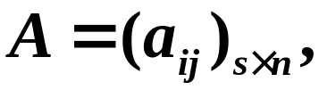
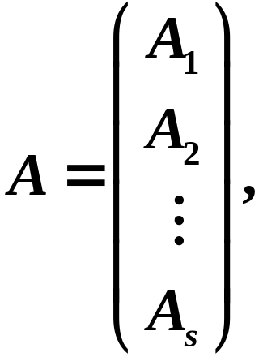


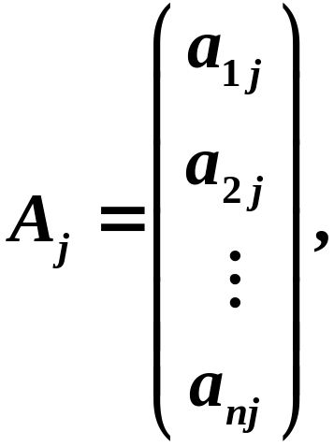
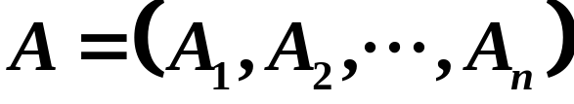

特殊分法
设矩阵
按行分块
其中
按列分块
，其中

Slide 4

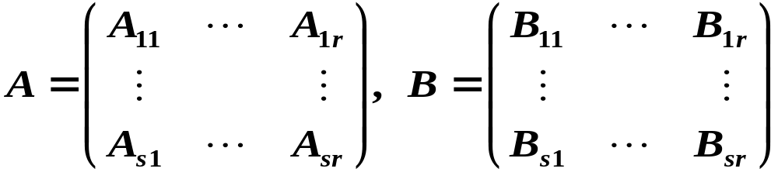


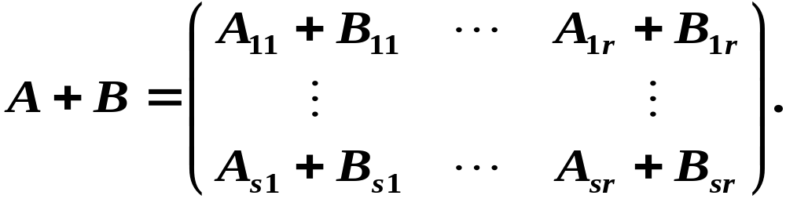
一、分块矩阵的运算
1、加法
设 A, B 是两个 矩阵，对它们
用同样的分法分块:
其中子块 与 为同型矩阵，则

Slide 5
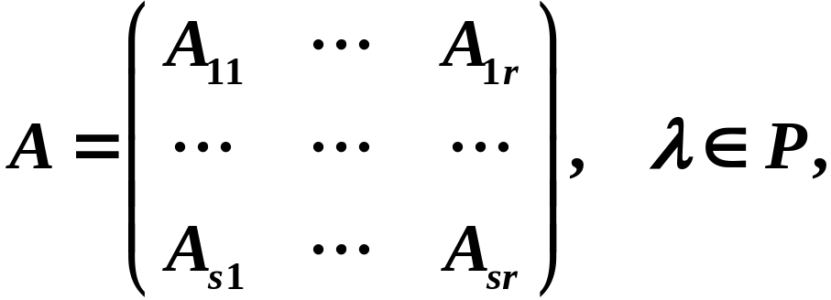
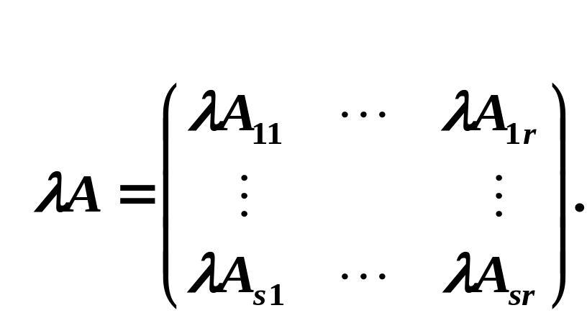
2、数量乘法
设分块矩阵
则

Slide 6
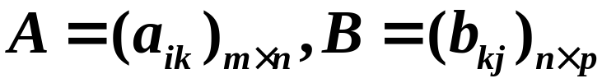
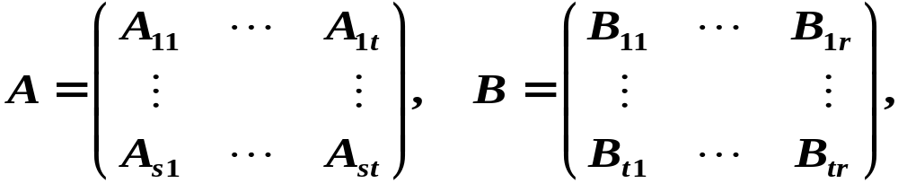
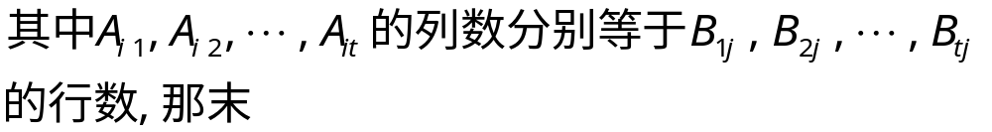
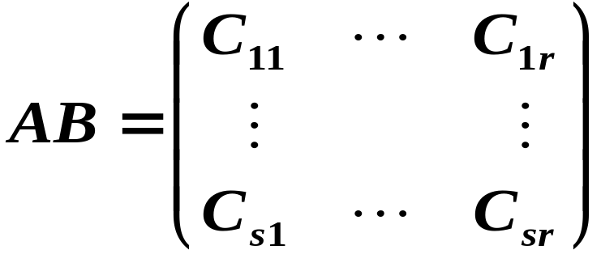
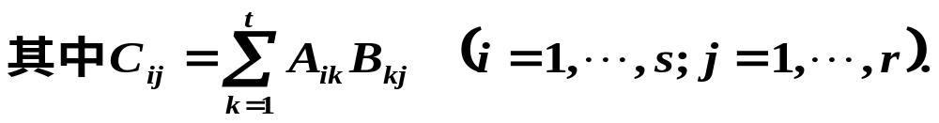
3、乘法
把矩阵
分块成

Slide 7
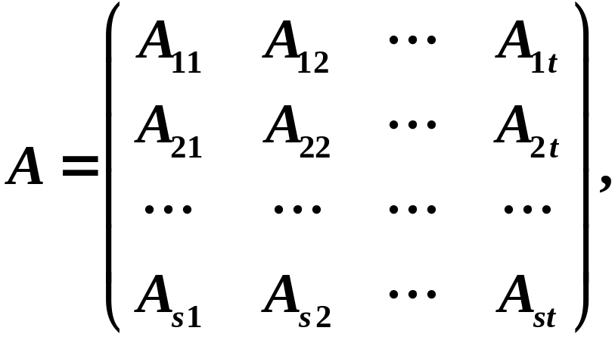
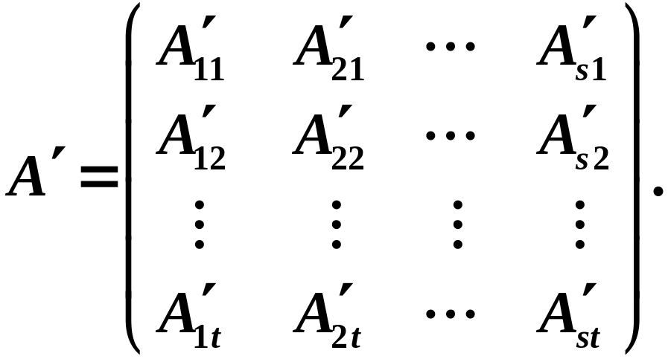
4、转置
设分块矩阵
则

Slide 8
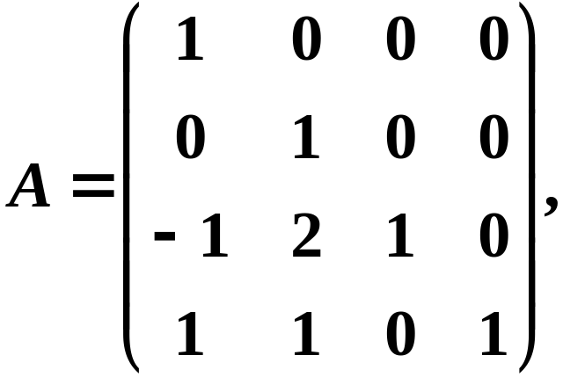
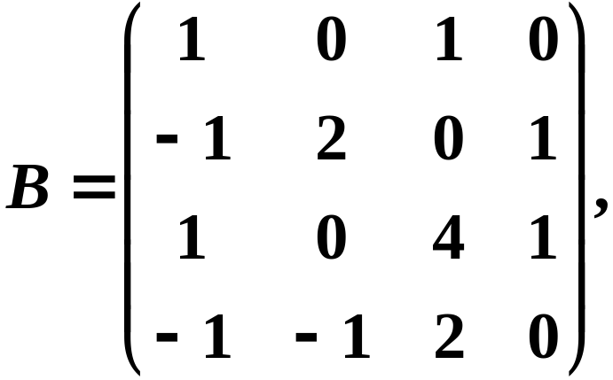

例1 设

Slide 9

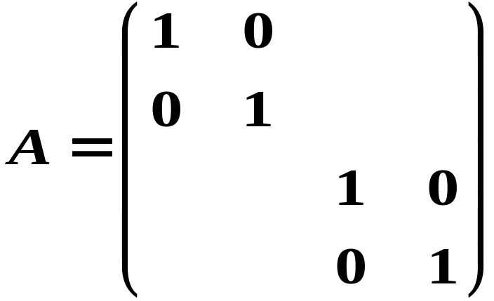
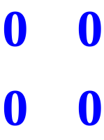
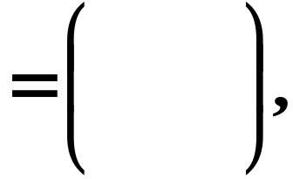


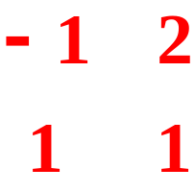

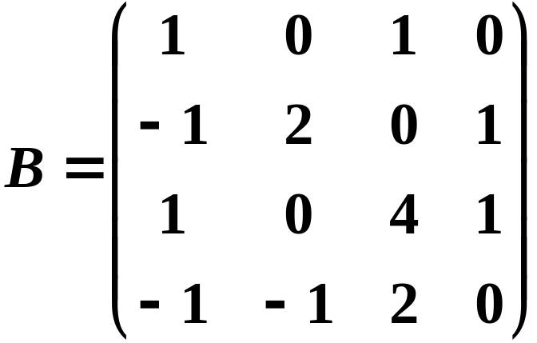




解

Slide 10
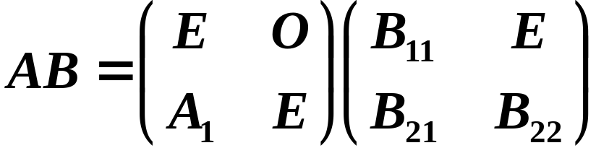
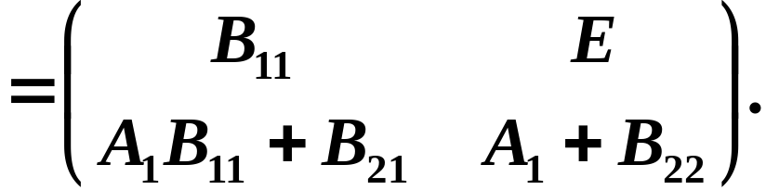
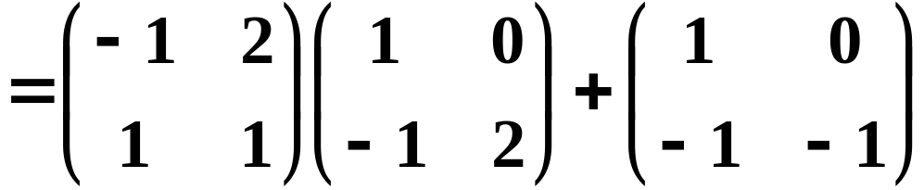

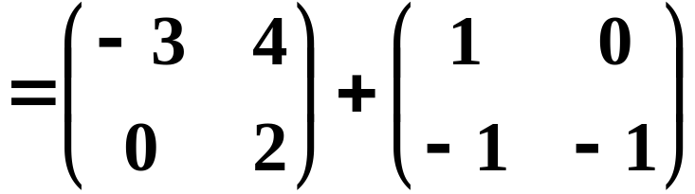
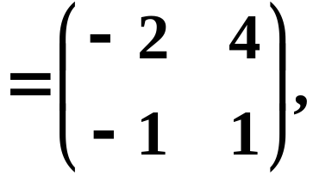
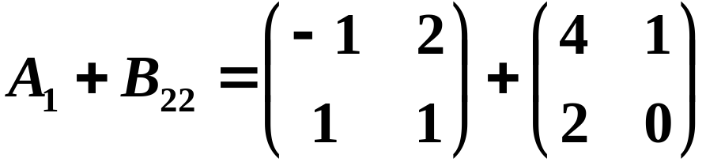
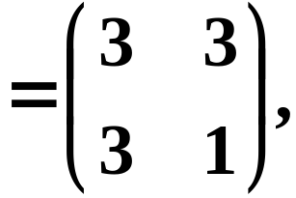
则
又

Slide 11
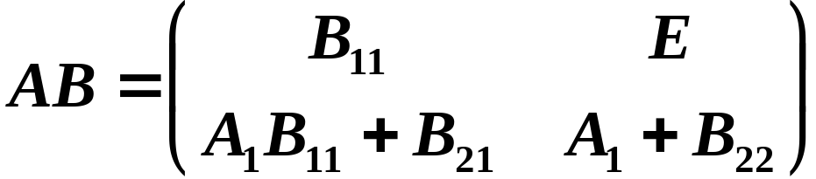
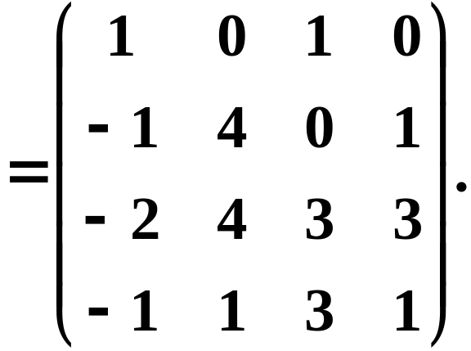
于是

Slide 12
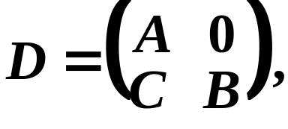

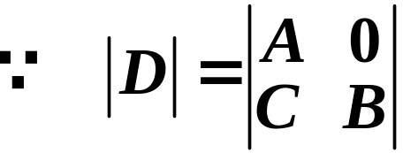
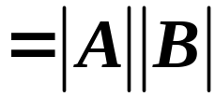

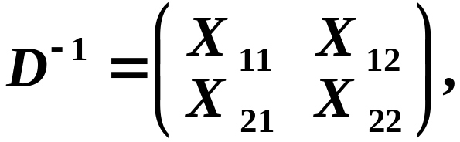
例2 设
其中 A, B 分别为 k 级和 r 级可逆矩阵，C为
证明：D 可逆，并求其逆．
证
∴ D 可逆.
设逆阵

Slide 13
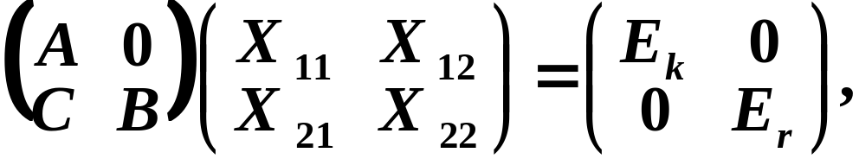
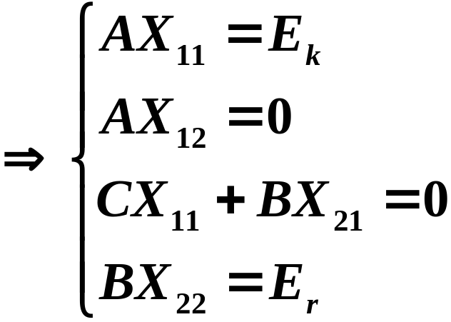
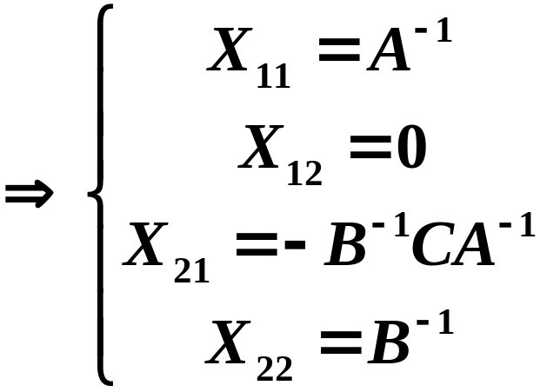
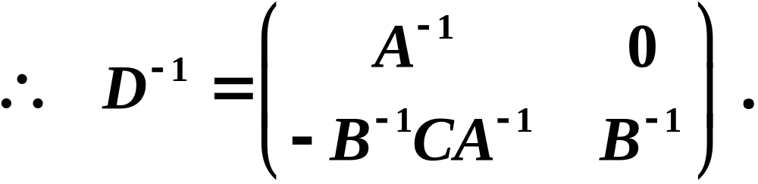
于是
即

Slide 14
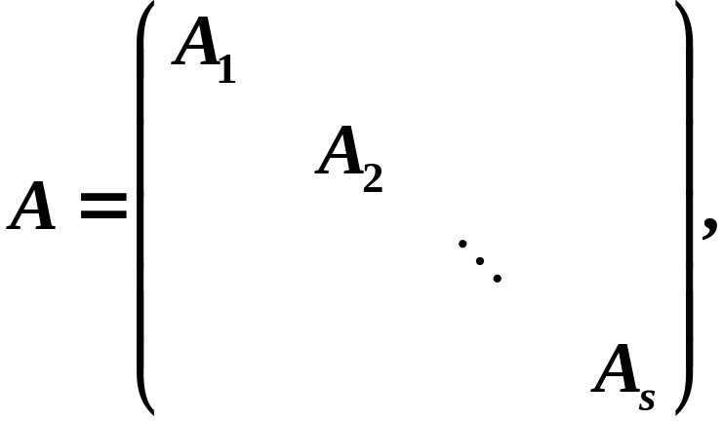




三、准对角矩阵
定义
形式如
的分块矩阵，其中
为 级方阵
称为准对角矩阵(分块对角矩阵).

Slide 15
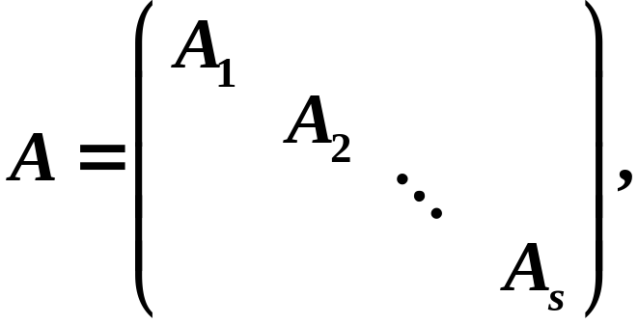
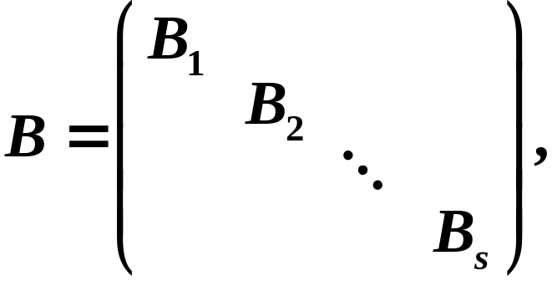
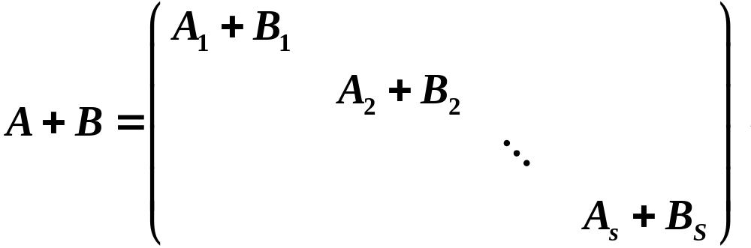
性质
(1) 设准对角矩阵 A, B 级数相同，并且分法相同,则
则

Slide 16
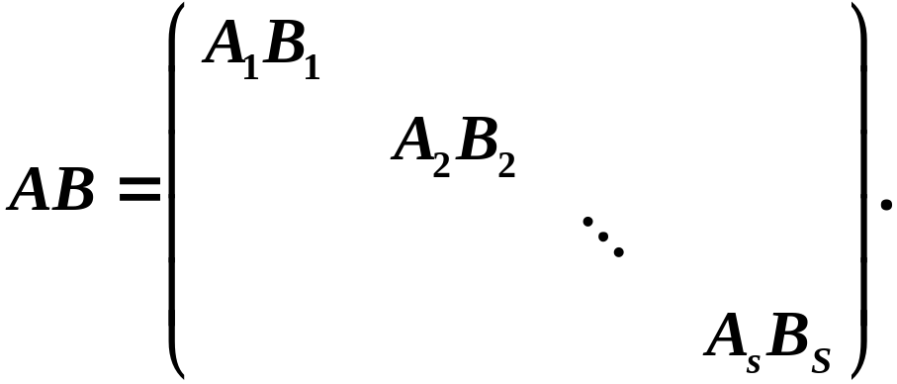
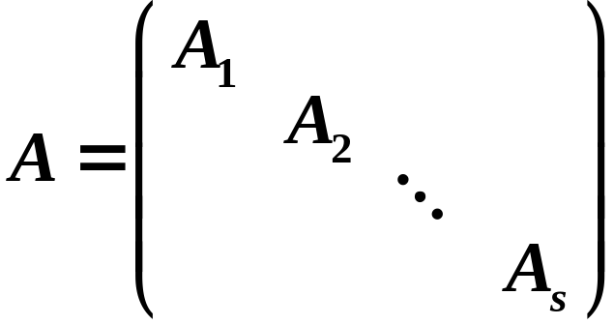
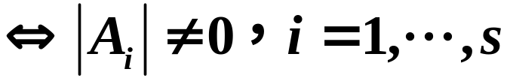


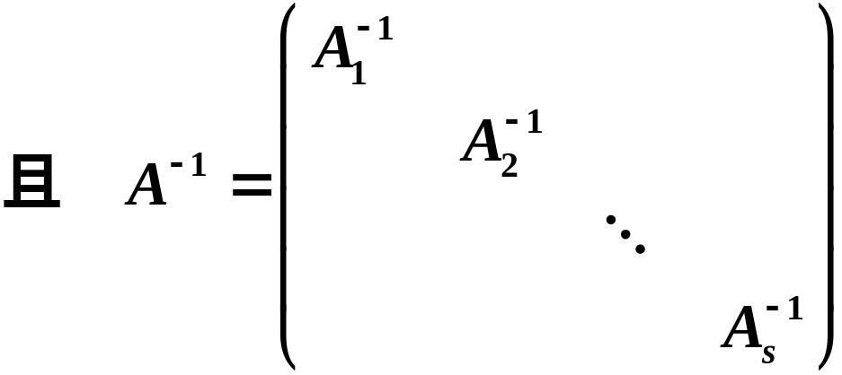
(2) 准对角矩阵 可逆

Slide 17
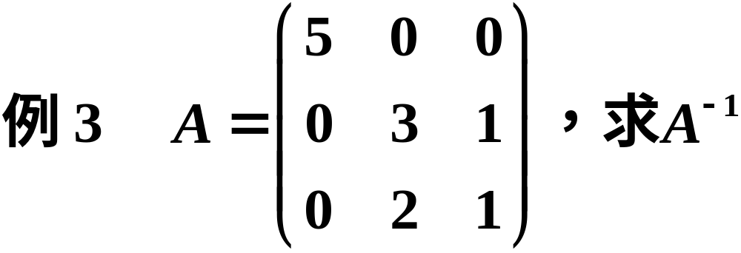
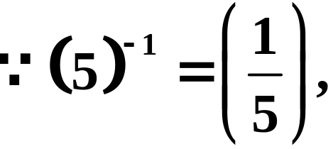
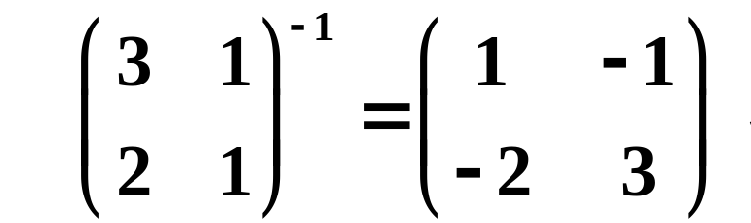

解：

Slide 18



附： 一些特殊分块乘积
① 一般线性方程组
则有
即

Slide 19


② 若
则

Slide 20



若
则

Slide 21


③ 设矩阵
若把矩阵B, C按行分块，则
于是有
即C的行向量组可由B的行向量组线性表出.

Slide 22


若把矩阵A, C按列分块，则
于是有
即C的列向量组可由A的列向量组线性表出.

Slide 23







证：
为 B 的列向量，
即B的每一列向量皆为齐次线性方程组
的解向量 .

Slide 24



可由 的基础解系线性表出，

Slide 25





解法一：

Slide 26



解法二：

